Slide 1
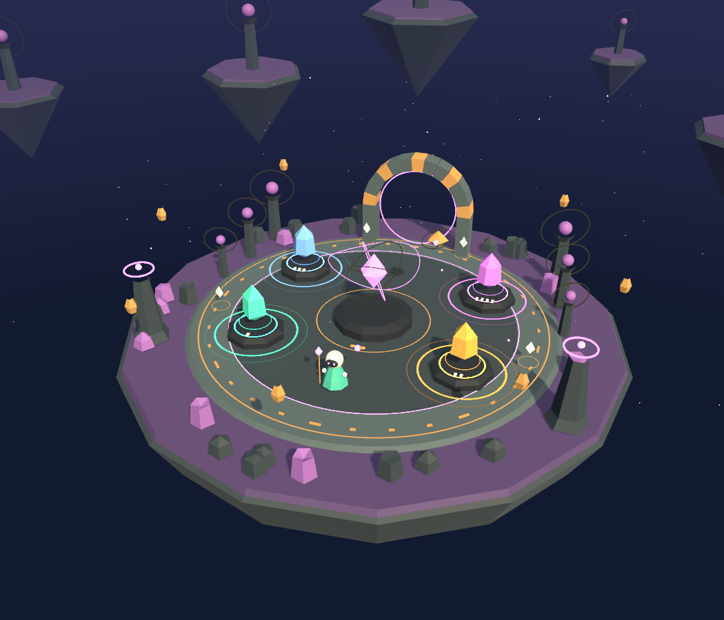
ECOS DE
NÉBULA
Memoria, movimiento e inteligencia artificial
Josué Guerrero
Diseño de Interfaces de Software
Notes:
Presentación de unos 10 a 12 minutos. Abrir con la idea central: recordar una secuencia mientras se recorre un mundo 3D y se combate. El proyecto se llama Ecos de Nébula. La imagen es un render del juego, no un concepto de un producto futuro.
Fuentes del proyecto: C:/juego/README.md; C:/juego/Capturas/Santuario-3.png

Slide 2
Un juego de memoria bajo presión
Recordar
Moverse
Sobrevivir
Leer la secuencia de luz y sonido de cuatro cristales.
Responder entrando con Luma en los aros del escenario.
Esquivar ataques y combatir mientras se resuelve el patrón.
Aventura 3D para Windows con retos de patrones y combate en tiempo real.
02
Notes:
Explicar el género como una combinación de memoria secuencial y acción. La presión proviene de los enemigos, no de un temporizador en los códigos. El público debe entender las tres acciones antes de entrar en el detalle técnico.
Fuentes del proyecto: C:/juego/README.md; C:/juego/Assets/EcosDeNebula/Scripts/NebulaGame.Combat.cs

Slide 3

Un archipiélago que perdió la memoria
Luma restaura nueve sellos para devolver los recuerdos a tres santuarios suspendidos.
Luma
La guardiana que escucha y recorre los santuarios.
El Tejedor
Un mentor que crea desafíos y aprende de las respuestas.
Pip
Luma en el juego
La luciérnaga que acompaña la exploración.
03
Notes:
Narrar la premisa como un mundo que olvida su canción. Luma devuelve los ecos a cada santuario y el Tejedor vincula la historia con el sistema adaptativo. Pip aporta compañía durante la exploración. Los guardianes de las expediciones son Cérvix, Nácar y Véspera.
Fuentes del proyecto: C:/juego/README.md; C:/juego/Assets/EcosDeNebula/Scripts/NebulaWorld.Expansion.cs; C:/juego/Assets/EcosDeNebula/Scripts/NebulaGame.cs

Slide 4
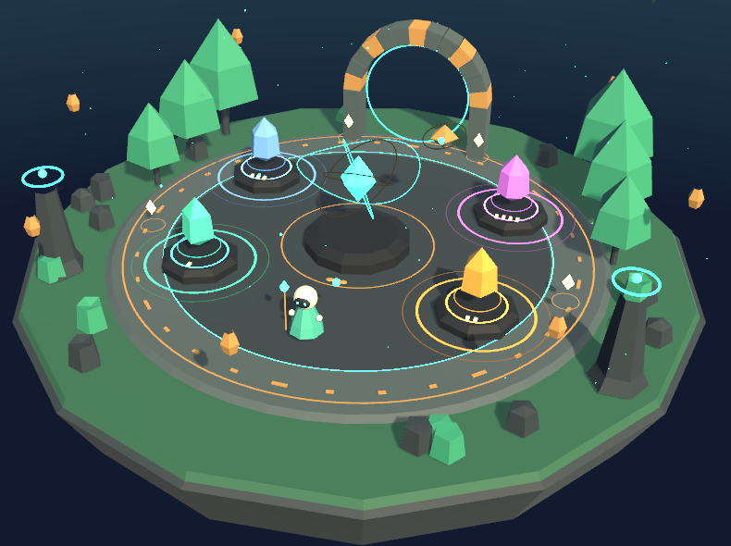
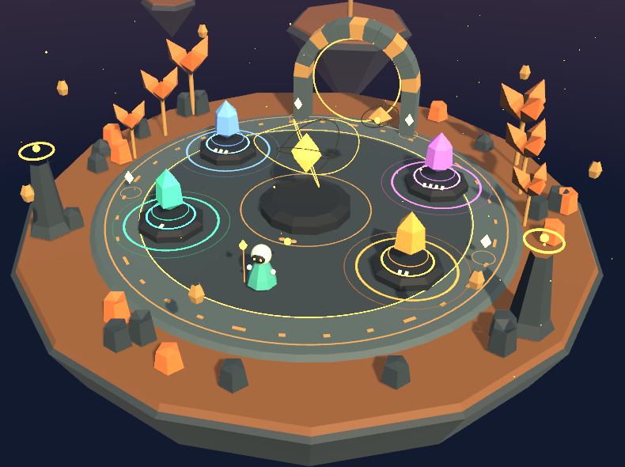
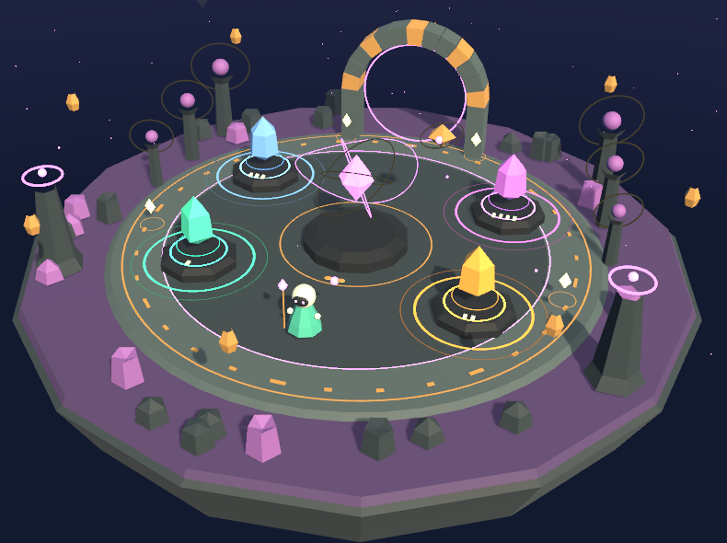
Tres mundos, tres reglas
Bosque de Jade
Mar de Ámbar
Observatorio Violeta
Repetir el código en el mismo orden.
Responder en orden inverso.
Repetir el código completo, incluidas sus repeticiones.
04
Notes:
Cada mundo introduce una regla, además de una identidad visual. Jade representa memoria directa. Ámbar exige invertir el orden. Violeta presenta motivos repetidos y exige devolver toda la secuencia. Las imágenes pertenecen al juego actual.
Fuentes del proyecto: C:/juego/Assets/EcosDeNebula/Scripts/NebulaGame.cs; C:/juego/Capturas/Santuario-1.png; C:/juego/Capturas/Santuario-2.png; C:/juego/Capturas/Santuario-3.png

Slide 5
El ciclo de una partida
01
02
03
04
Escuchar
Recordar
Responder
Avanzar
Cada destello ocupa una casilla de respuesta.
Aplicar la regla del santuario.
Entrar en los aros y afrontar a los enemigos.
Restaurar sellos y desbloquear el siguiente reto.
Un código incorrecto o quedarse sin vida reinicia el recorrido.
05
Notes:
Los enemigos aparecen al terminar la demostración. Al fallar se reinicia el recorrido. Las mejoras permanentes y récords sobreviven. En expedición el guardado de campaña permanece separado. Volver a escuchar es una ayuda, no una derrota.
Fuentes del proyecto: C:/juego/Assets/EcosDeNebula/Scripts/NebulaGame.cs; C:/juego/Assets/EcosDeNebula/Scripts/NebulaGame.Combat.cs

Slide 6
La respuesta ocurre en el mundo
El personaje
es el selector
Entrada automática
Acercarse al cristal registra una respuesta.
Repetición deliberada
Salir del círculo exterior permite elegir la misma runa otra vez.
WASD para moverse
Mayús para correr
Sin activación accidental
Permanecer dentro del aro no repite la respuesta.
Sin teclas numéricas ni clics para introducir el patrón.
06
Notes:
La elección física hace que la memoria se convierta en una decisión espacial. El radio de entrada es 1,65 y el de salida es 2,05 unidades. Ese margen evita entradas duplicadas por pequeños movimientos. Durante la demostración caminar no responde. Si Luma ya está junto al cristal al empezar el turno, debe salir y volver a entrar.
Fuentes del proyecto: C:/juego/Assets/EcosDeNebula/Scripts/NebulaGame.cs

Slide 7
Combate y cinco dificultades
R Atacar
Dificultad | Runas | Vida | Enemigos*
Aprendiz | 3 | 5 | 1
Explorador | 4 | 4 | 2
Guardián | 5 | 3 | 3
Maestro | 6 | 2 | 4
Pesadilla | 7 | 1 | 5
La onda del bastón golpea e intercepta proyectiles.
Q Esquivar
Un impulso breve permite evitar ataques anunciados.
*Máximo simultáneo. Vida base sin talentos.
El desafío diario fija la dificultad en Guardián.
07
Notes:
Hay perseguidores cuerpo a cuerpo y centinelas que disparan. Los avisos rojos anticipan el ataque. La tabla muestra valores base del código, no una estimación. La dificultad también modifica velocidad, frecuencia de aparición y tiempo de aviso. Los escudos protegen del daño, nunca de un código equivocado.
Fuentes del proyecto: C:/juego/Assets/EcosDeNebula/Scripts/CombatRules.cs; C:/juego/Assets/EcosDeNebula/Scripts/NebulaGame.Combat.cs

Slide 8
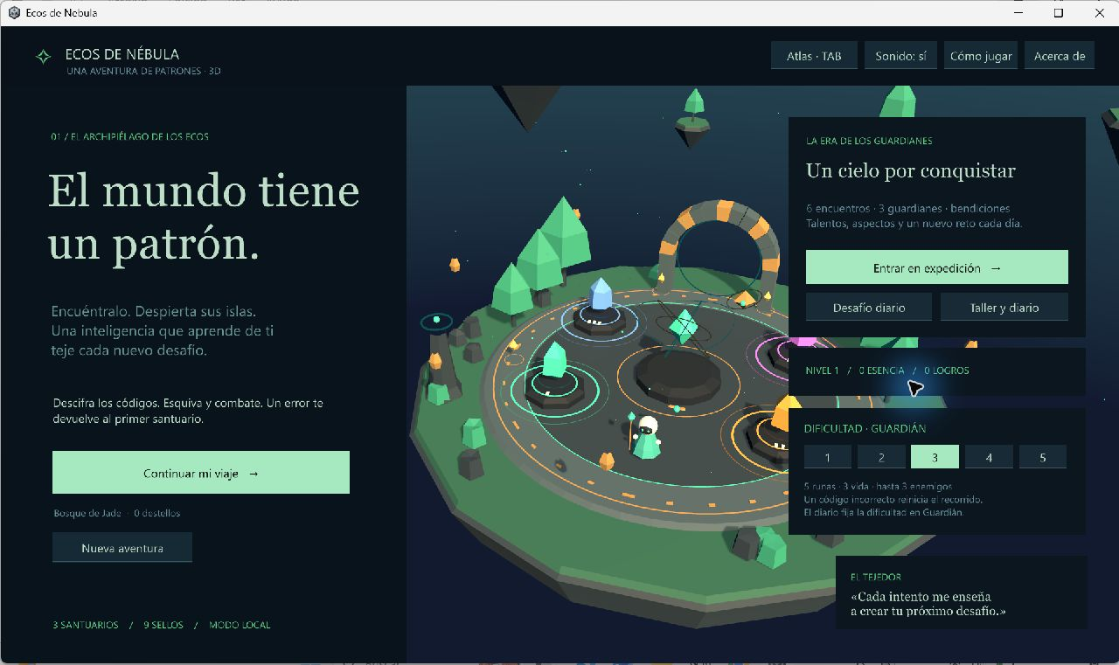
Jerarquía visual de la interfaz
Acción principal
Continuar la aventura destaca por contraste.
Contexto visible
Mundo, progreso y dificultad permanecen a la vista.
Lectura despejada
Paneles opacos separan texto y escenario.
08
Notes:
Esta es una captura del ejecutable 4.1.3. Presentar primero la acción principal, luego las opciones de expedición y dificultad. El escenario comunica la identidad del juego, mientras los paneles permiten leer sin competir con las islas del fondo. Durante el juego se retiraron las etiquetas flotantes de cristales para reducir interferencias.
Fuentes del proyecto: C:/juego/Presentacion/build/lobby.png; C:/juego/Assets/EcosDeNebula/Scripts/NebulaGame.cs; C:/juego/Assets/EcosDeNebula/Scripts/NebulaGame.Atlas.cs

Slide 9
Iteraciones que mejoraron la interacción
Patrones coherentes
Cuatro destellos pedían solo dos respuestas.
Ahora cada destello corresponde a una casilla.
Selección física
Los números y clics permitían responder a distancia.
Ahora Luma debe entrar en el aro del cristal.
Cristales despejados
Las etiquetas flotantes tapaban la escena.
Ahora las instrucciones quedan en el panel inferior.
09
Notes:
Mostrar el proceso de iteración a partir de problemas observados durante el desarrollo. No presentar estos cambios como resultados de un estudio formal con usuarios. Son correcciones de reglas e interfaz verificadas en el proyecto. Otra corrección visual reconstruyó el portal para eliminar caras superpuestas.
Fuentes del proyecto: C:/juego/CHANGELOG.md; C:/juego/VERIFICACION.md

Slide 10
Stack técnico
Unity 6000.6.5f1 + C#
Node.js + JavaScript
Mundo 3D, cámara, combate y estados de partida.
Puente local que valida solicitudes y protege credenciales.
Mallas y audio procedurales
OpenAI Responses API
Geometría, materiales y sonidos creados en ejecución.
Integración generativa con salidas estructuradas.
IMGUI + PlayerPrefs
Git + PowerShell
Interfaz dibujada por código y progreso local.
Historial de cambios, pruebas y empaquetado para Windows.
10
Notes:
La escena inicial contiene un controlador y el mundo se construye al ejecutar. El proyecto utiliza el pipeline integrado de Unity y materiales Standard, no URP. La interfaz usa OnGUI. Node.js es una dependencia del modo generativo, no del modo local. El modelo predeterminado configurado es gpt-4.1-mini. La integración está escrita, pero no se afirma aquí una prueba real exitosa del proveedor.
Fuentes del proyecto: C:/juego/ProjectSettings/ProjectVersion.txt; C:/juego/Assets/EcosDeNebula/Scripts/NebulaWorld.cs; C:/juego/Assets/EcosDeNebula/Scripts/NebulaGame.cs; C:/juego/Server/director.mjs; C:/juego/Server/bridge.mjs

Slide 11
Arquitectura de la generación
01
02
03
Unity
Puente local
OpenAI
Envía mundo, longitud y estadísticas de respuestas.
Valida, autentica y gestiona la llamada al proveedor.
Devuelve un patrón, título, mensaje y pista.
Unity valida el reto y calcula la solución. Si la API falla, usa el generador local.
11
Notes:
Recorrer la arquitectura de izquierda a derecha. El puente escucha en 127.0.0.1 y utiliza un token temporal para autenticar Unity. La clave del proveedor permanece fuera del ejecutable y fuera del paquete. La comunicación con el proveedor usa HTTPS. Unity no ejecuta código generado: valida datos y calcula las reglas localmente.
Fuentes del proyecto: C:/juego/Assets/EcosDeNebula/Scripts/NebulaAIClient.cs; C:/juego/Assets/EcosDeNebula/Scripts/PatternDirector.cs; C:/juego/Server/bridge.mjs; C:/juego/Server/director.mjs

Slide 12
Dos funciones distintas de la IA
Adaptación local
Generación por API
Registra aciertos, errores y tiempos.
Prioriza las runas que más cuestan.
Funciona sin conexión.
Propone patrones, títulos y pistas.
Entrega datos con un formato validado.
Requiere credenciales propias.
Estado: adaptación local operativa. Integración API implementada, prueba en vivo pendiente.
12
Notes:
No confundir el tutor estadístico local con un modelo generativo remoto. PatternDirector estima el error por runa con suavizado y usa esa información para elegir símbolos. La dificultad seleccionada fija la longitud y el ritmo finales del código. La integración generativa cuenta con pruebas de contrato simuladas, pero la verificación real del proveedor sigue pendiente.
Fuentes del proyecto: C:/juego/Assets/EcosDeNebula/Scripts/PatternDirector.cs; C:/juego/Assets/EcosDeNebula/Scripts/NebulaGame.cs; C:/juego/VERIFICACION.md

Slide 13
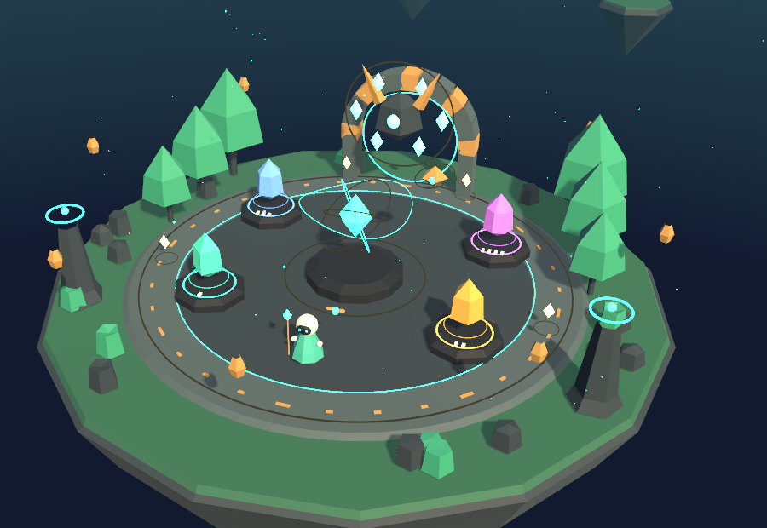
Progresión más allá de un patrón
Campaña
Tres santuarios, nueve sellos y modo Constelación.
Expediciones
Seis encuentros, tres guardianes y bendiciones.
Exploración
Memorias, talentos, aspectos y carreras 3D.
Cérvix, Nácar y Véspera
Guardianes de las expediciones
13
Notes:
Los recorridos fallidos no eliminan los niveles y aspectos adquiridos. Las expediciones se separan del checkpoint de campaña. El diario utiliza una semilla compartida por fecha y dificultad Guardián, sin clasificación en línea. La imagen ilustra al guardián y procede de una captura anterior del mismo proyecto.
Fuentes del proyecto: C:/juego/Assets/EcosDeNebula/Scripts/ExpeditionRules.cs; C:/juego/Assets/EcosDeNebula/Scripts/NebulaGame.Expansion.cs; C:/juego/Capturas/Guardian-1.png

Slide 14
Verificación y límites actuales
69.194
228
comprobaciones de lógica offline
comprobaciones en Unity Play Mode
Cobertura
Pendientes
Patrones, campaña, expediciones, combate, reinicio y selección física.
Prueba real de la API, estudio formal de usabilidad y rendimiento en otros equipos.
14
Notes:
Los conteos proceden de la batería registrada para la edición 4.1: 25.944 de patrones, 22.031 de expediciones y 21.219 de combate suman 69.194. En Unity, 150 de combate y entrada física, 31 de campaña y 47 de expansión suman 228. Las correcciones visuales posteriores se compilaron y revisaron por separado, sin repetir toda esa batería. Estos resultados no demuestran ausencia de todos los errores ni equivalen a una evaluación formal de usabilidad.
Fuentes del proyecto: C:/juego/VERIFICACION.md; C:/juego/TestResults/Unity-combat-result.txt; C:/juego/TestResults/Unity-smoke-result.txt; C:/juego/TestResults/Unity-expansion-result.txt

Slide 15
Recordar también es moverse
Demostración
Una interfaz que conecta
lo que el jugador recuerda
con lo que hace
en el mundo.
1. Escuchar
Observar un patrón corto.
2. Recorrer
Entrar en los aros con Luma.
3. Resolver
Esquivar, combatir y completar el código.
Josué Guerrero
Diseño de Interfaces de Software
15
Notes:
Cerrar con una demostración de 60 a 90 segundos en dificultad Aprendiz. Preparar el ejecutable antes de exponer y usar el modo local para que la demostración no dependa de la API. Enseñar una respuesta repetida saliendo del aro y volviendo a entrar. Si no se dispone del juego, usar las imágenes de los santuarios para explicar el recorrido. Conclusión: la interfaz espacial transforma una secuencia abstracta en decisiones de movimiento. Abrir preguntas.
Fuentes del proyecto: C:/juego/README.md; C:/juego/Jugar.cmd

